Slide 1


Slide 2
Принципы эффективного обучения в век технологий
Правильное сочетание эмпирического, социального, неформального и формального
Расширения возможностей людей или же непрерывное обучение
Доступность

Slide 3
МОДЕЛЬ НЕПРЕРЫВНОГО ОБРАЗОВАНИЯ
МВА
Докторантура
Семинары и тренинги
Аспирантура
Магистратура
Бакалавриат
Среднее профессиональное образование
Довузовская подготовка

Slide 4

Очная
Заочная
Формы
обучения в
Корпорации
«Синергия»
Очно-заочная
Заочная с ДОТ
С 2006

Slide 5



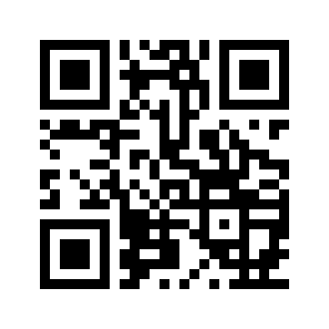



SYNERGY LMS – электронная платформа, созданная специально для Университета Синергия под дистанционное обучения
Обучение в удобном месте, в любое время
Зачисление на ежемесячной основе
Закрепленный
за вами
куратор
логин: DEMO
Пароль: DEMO
Доступ
с любого
устройства
Тесты
Курсовые
ДИПЛОМ
Возможность демо-доступа

Slide 6


МФПУ «Синергия» в цифрах
7
29
аккредитаций Association of MBA’s
факультетов
200+
30
лет успешной работы
образовательных
программ
95 000+
140
отделений в России и других странах
студентов из 50 стран учится в 2022 году

Slide 7

















80+ специальностей ВОсДОТ
Популярные направления обучения
Бухгалтерский учет, анализ и аудит
Интернет-
маркетинг
Цифровая экономика и искусственный интеллект
Практическая психология
Информационные системы
и технологии
Управление гос.
и муниципальным
сектором
Спортивный
менеджмент
Финансы и кредит
Реклама и PR
Юриспруденция
Банковское
дело
Менеджмент
в гостиничном и
ресторанном бизнесе
Event-менеджмент
Прикладная
информатика
Дизайн

Slide 8


Slide 9




Программа «Призывник»
3,6
года
Срок обучения на базе СПО/ВО
28 000
руб
Стоимость 1 года обучения
56 000
руб
Стоимость со 2го года и далее
Notes:
Для колледжистов

Slide 10
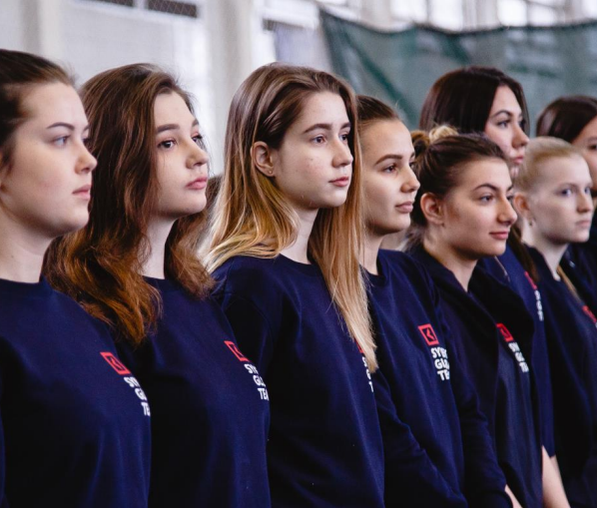
Программа очного обучения «Кадровый резерв»
в г. Москва
Управление проектами
Разработка, сопровождение и обеспечение безопасности информационных систем
Финансы и кредит
Графический дизайн и виртуальная дополненная реальность
0
руб.
300
мест
Стоимость обучения
за семестр
Только для абитуриентов из регионов

Slide 11
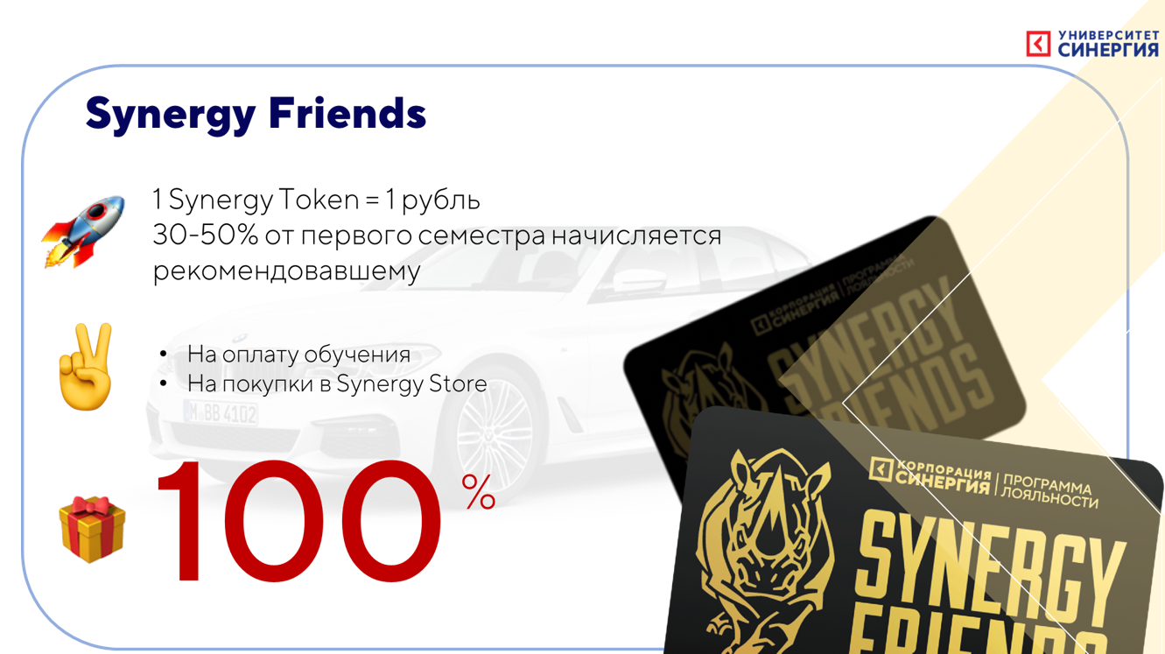

Slide 12


Slide 13


Корпорация «СИНЕРГИЯ»
БОЛЬШЕ, ЧЕМ ОБРАЗОВАНИЕ

Slide 14
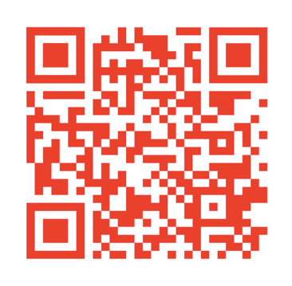
ВЛАДИВОСТОКСКОЕ ПРЕДСТАВИТЕЛЬСТВО
пр. Красного знамени, д. 59, офис 511
Телефон: +7 (423) 202-50-93
https://vladivostok.synergyregions.ru

